Slide 1

深度學習入門 Keras
DE Sharing
何信賢

Slide 2
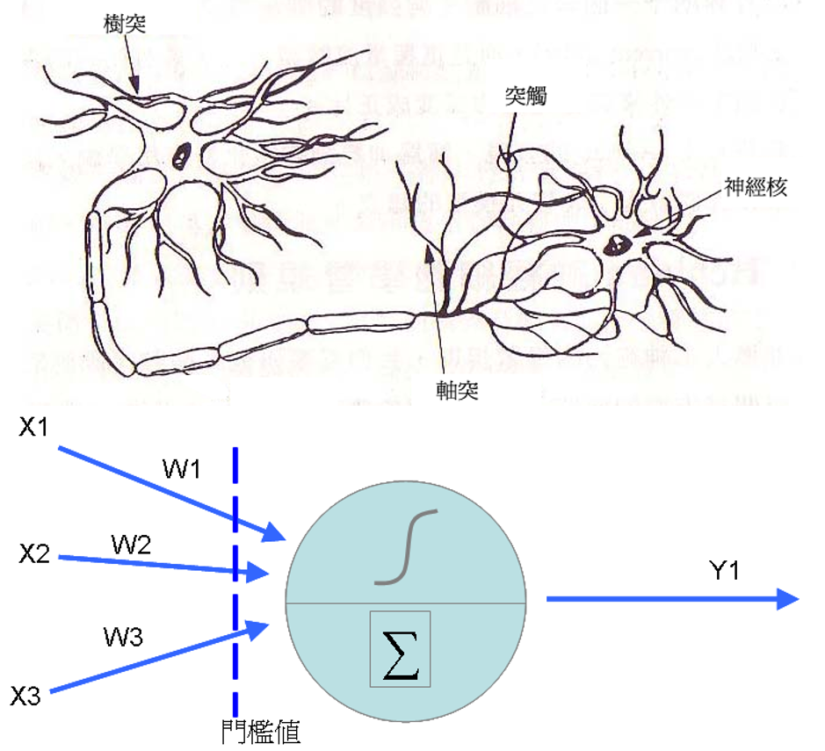
深度學習簡介
項目 | 說明
Input X | 模仿輸入神經元
Output Y | 模仿輸出神經元
Weight W | 模仿軸突
Bias b | 模仿突觸
Activation Function | 模仿神經傳導的運作方式
b1
Y1=sigmoid(X1*W1+X2*W2+X3*W3+b1)

Slide 3
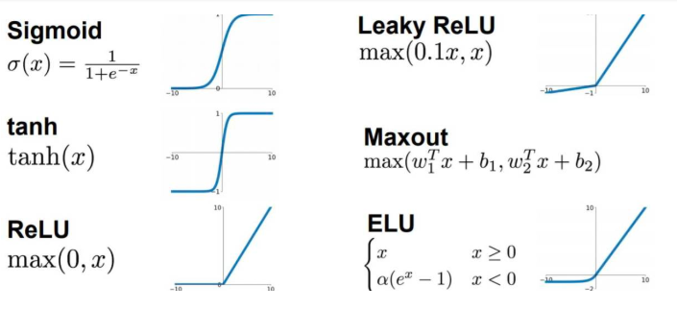
激活函數(Activation Function)

Slide 4
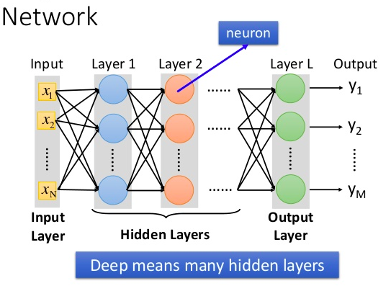
多層感知器模型

Slide 5
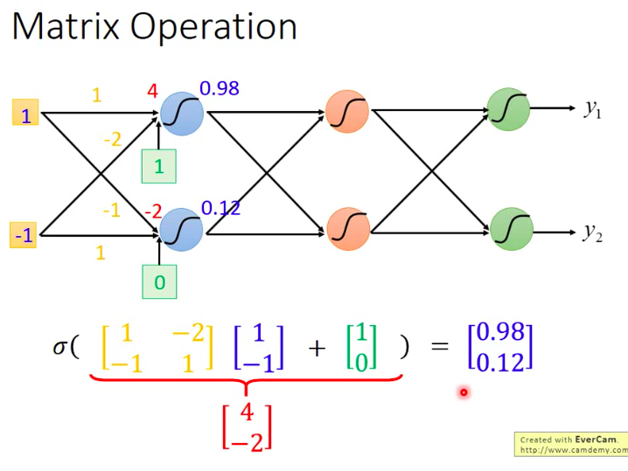
W1
X
b1

Slide 6
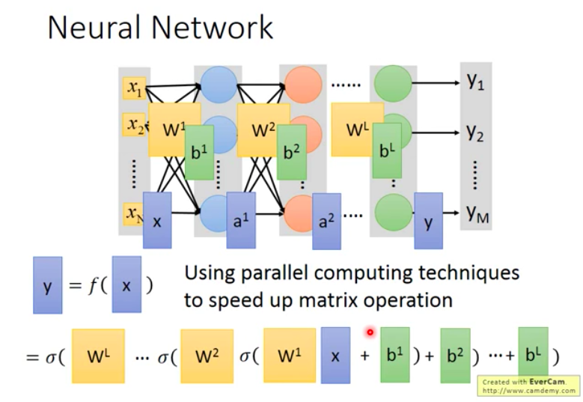

Slide 7
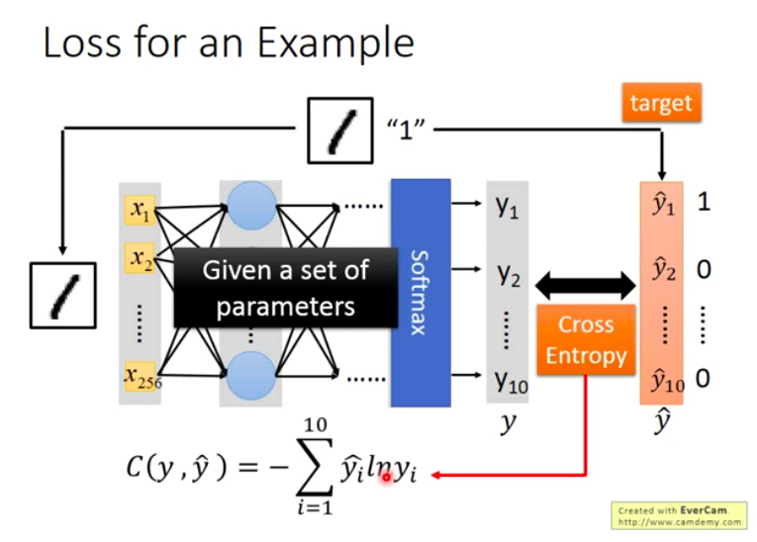

Slide 8
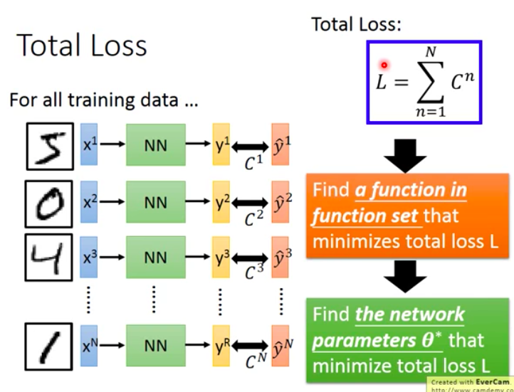

Slide 9
如何進行
Back
Propagation
Optimizer
更新Ｗ和b
Loss
Function
誤差
Gradient
Descent
取出
feature
Mnist
資料集
預處理
取出
feature
模型
輸出
真實
數字

Slide 10

Let’s Demo

Slide 11
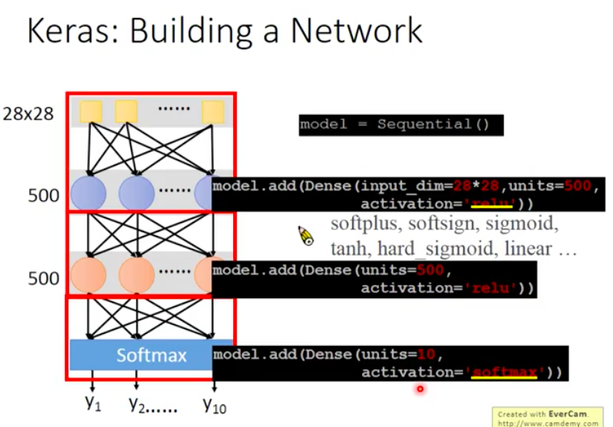

Slide 12
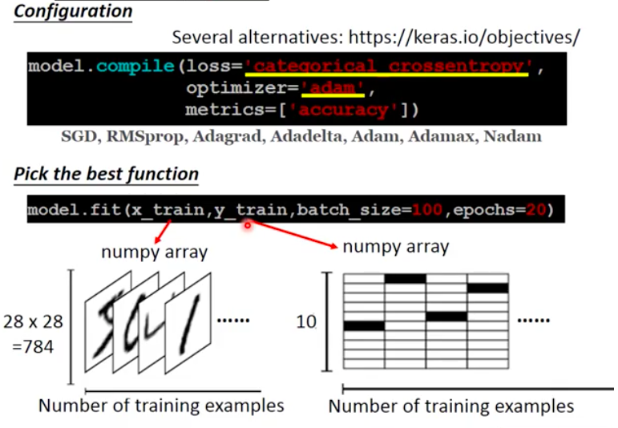

Slide 13
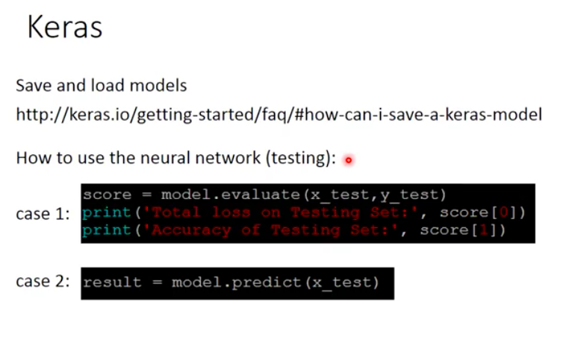

Slide 14
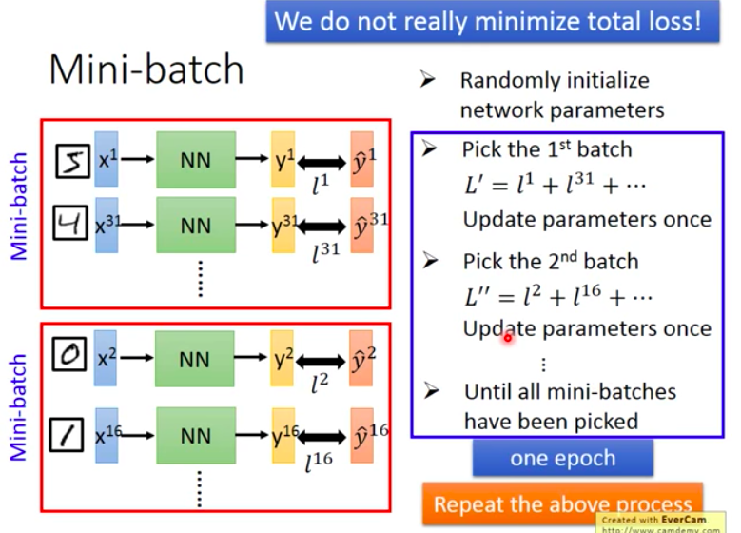

Slide 15
